Slide 1
Seðlabanki Íslands
Fjármálastöðugleiki 2014/1
Myndir

Slide 2
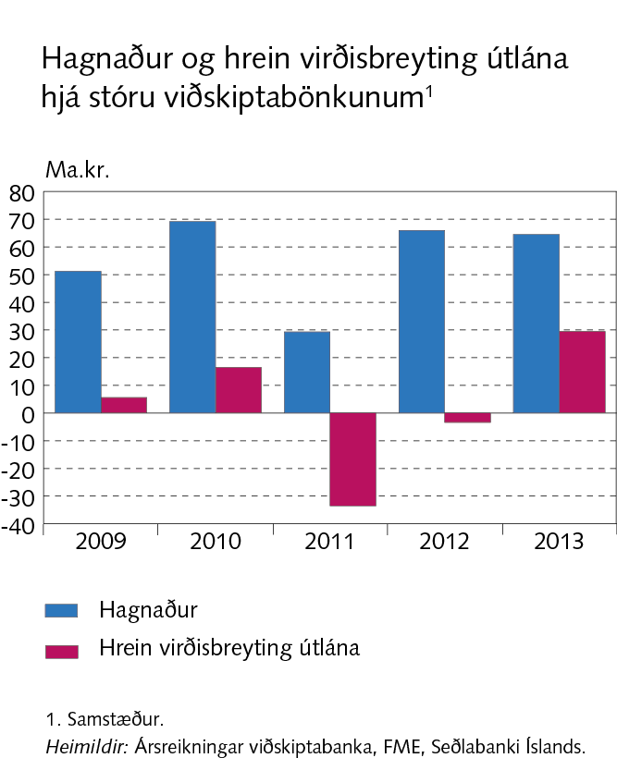
Fjármálalífið: Horfur og helstu áhættuþættir

Slide 3
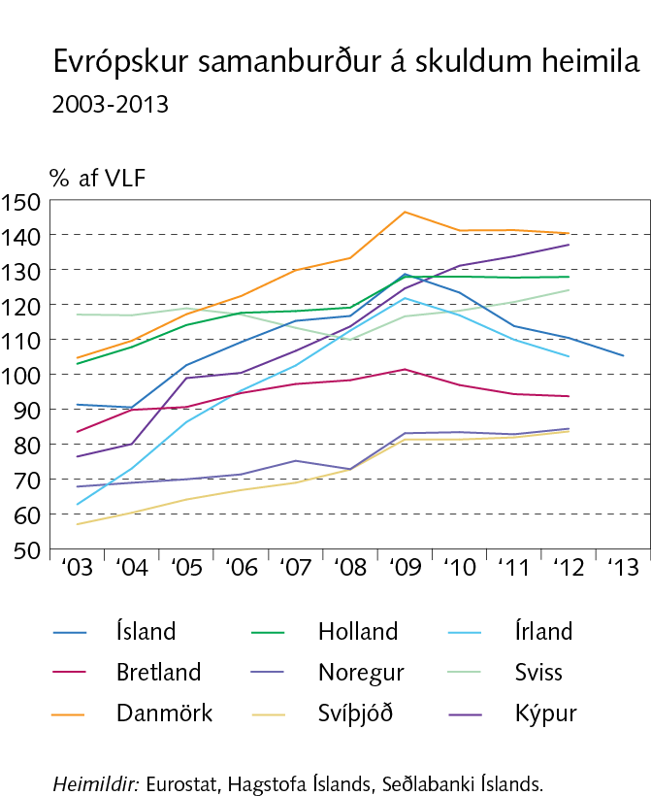
Fjármálalífið: Horfur og helstu áhættuþættir

Slide 4
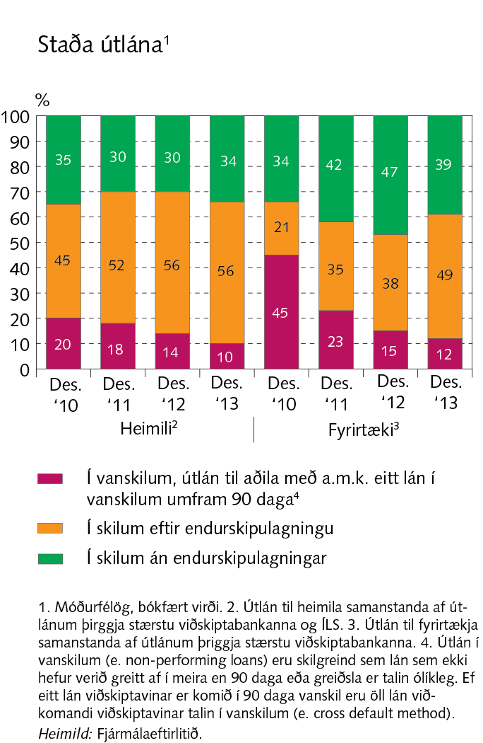
Fjármálalífið: Horfur og helstu áhættuþættir

Slide 5
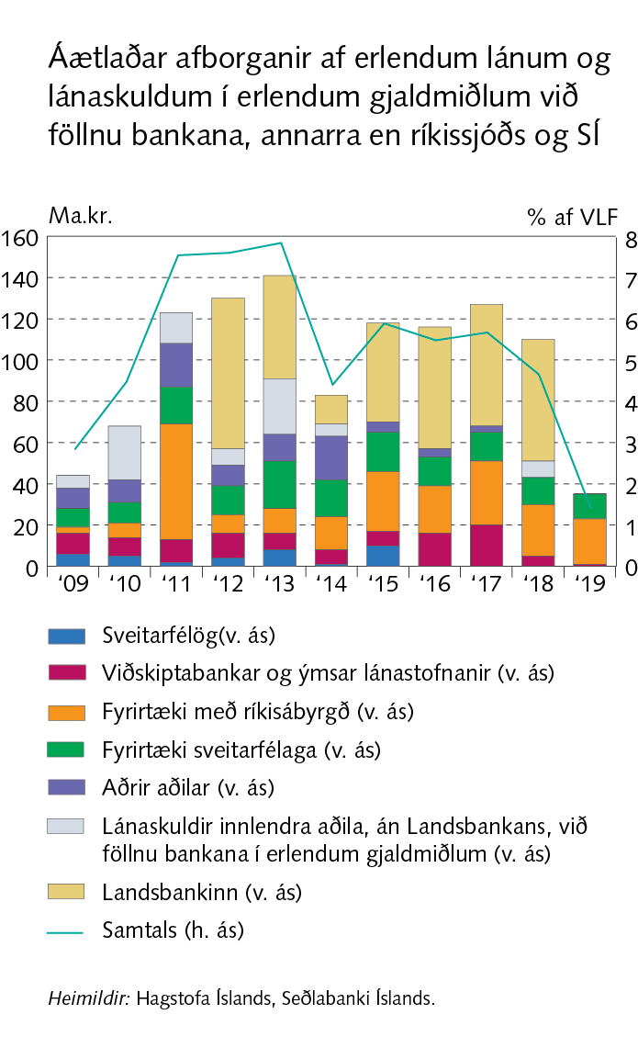
Fjármálalífið: Horfur og helstu áhættuþættir

Slide 6
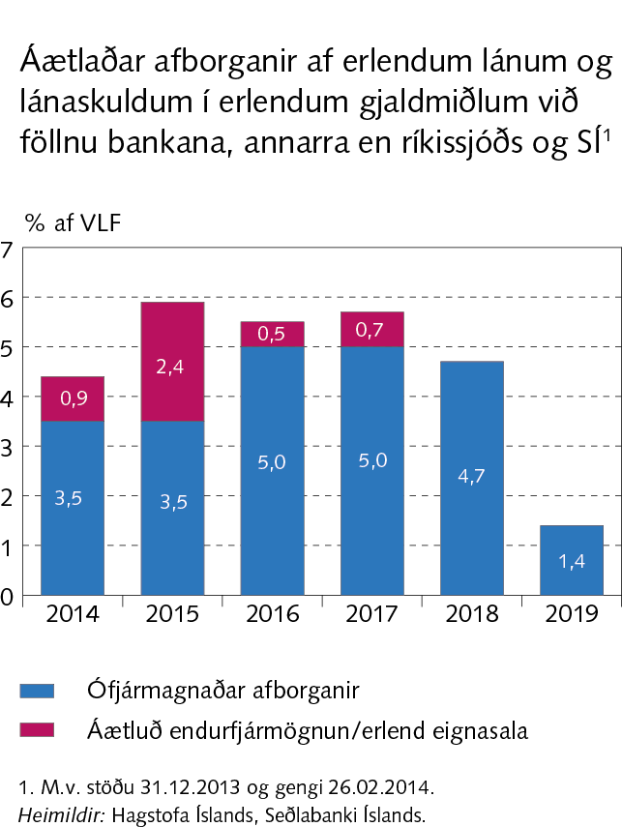
Fjármálalífið: Horfur og helstu áhættuþættir

Slide 7
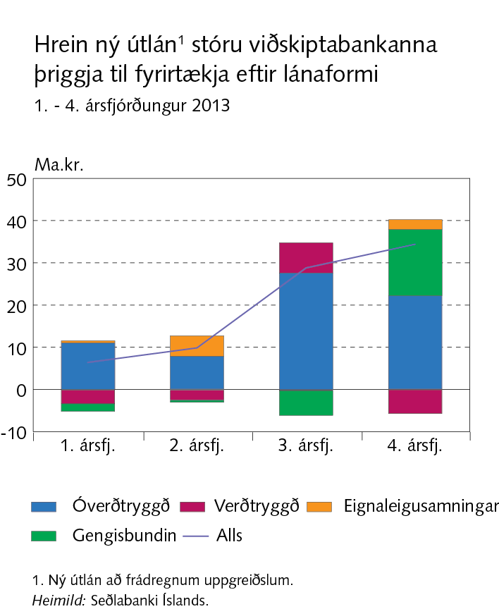
Fjármálalífið: Horfur og helstu áhættuþættir

Slide 8
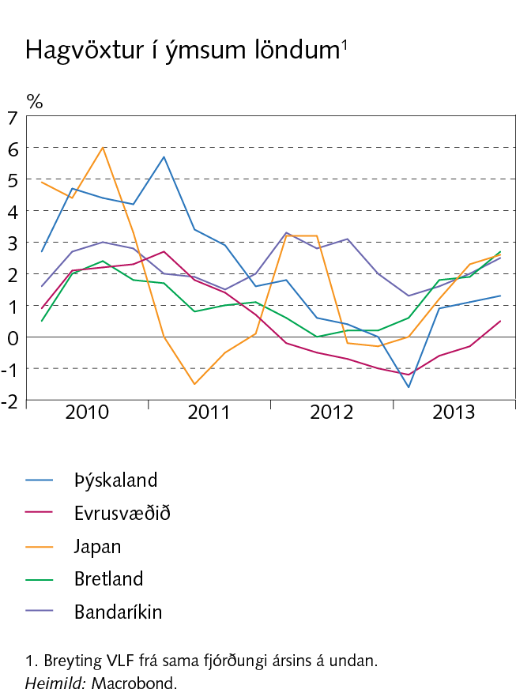
I Efnahagslegt umhverfi

Slide 9
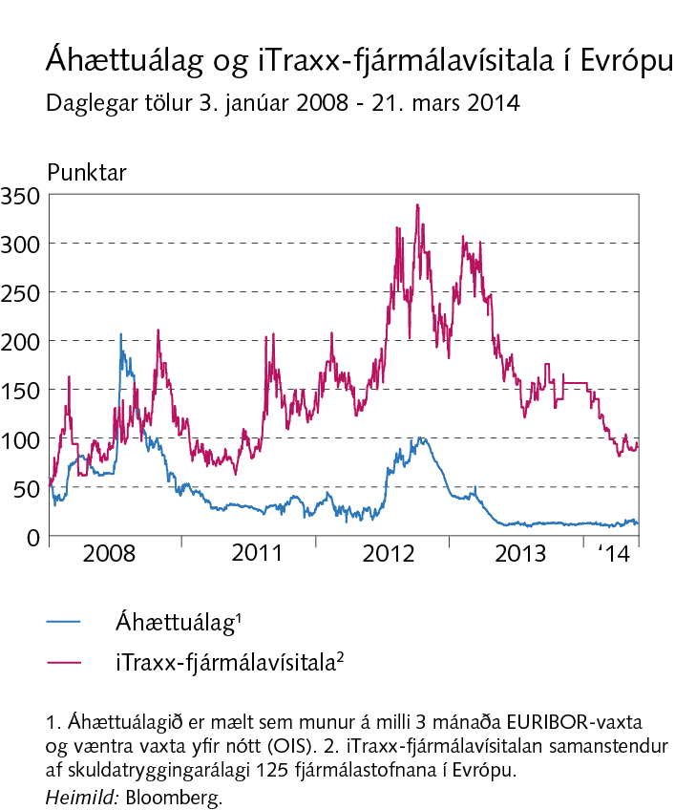
I Efnahagslegt umhverfi

Slide 10
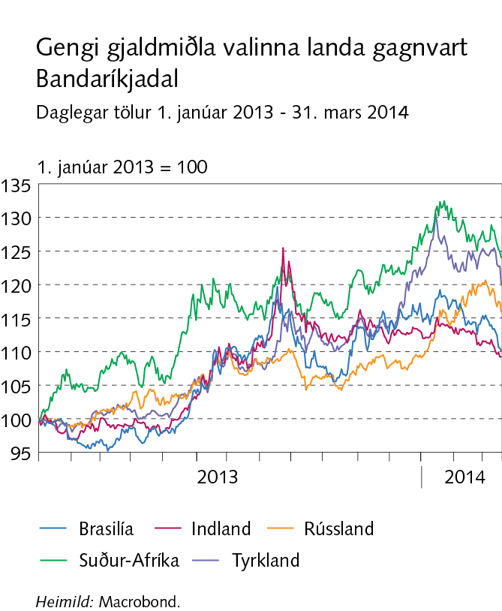
I Efnahagslegt umhverfi

Slide 11
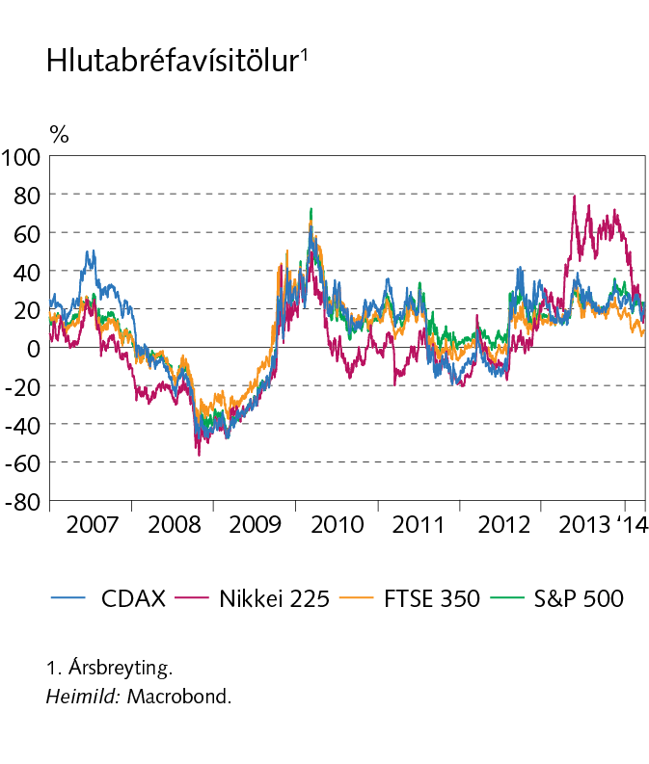
I Efnahagslegt umhverfi

Slide 12
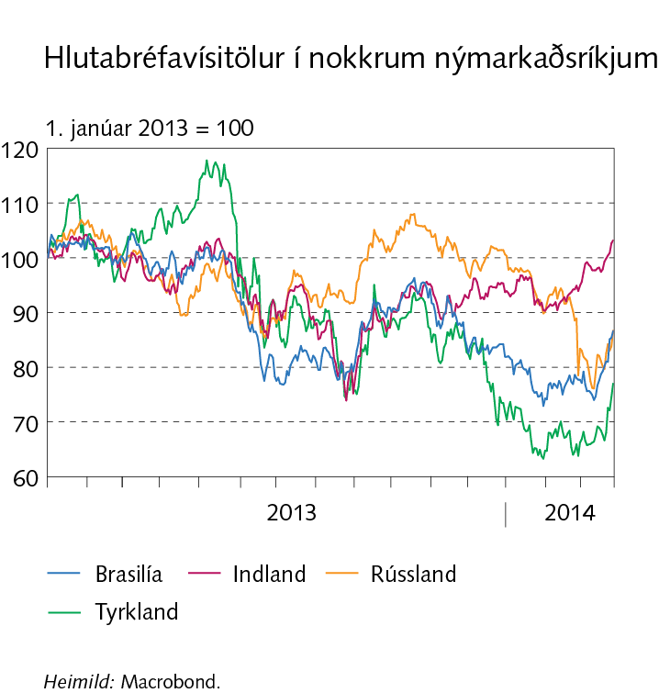
I Efnahagslegt umhverfi

Slide 13
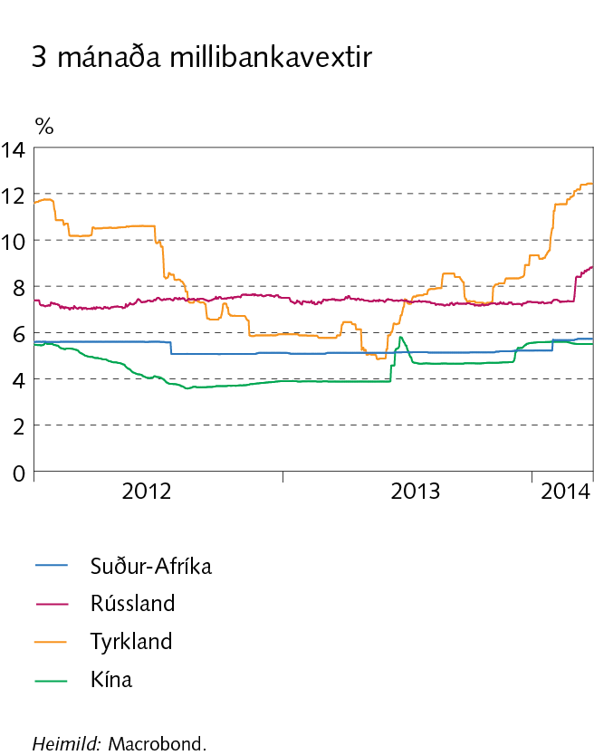
I Efnahagslegt umhverfi

Slide 14
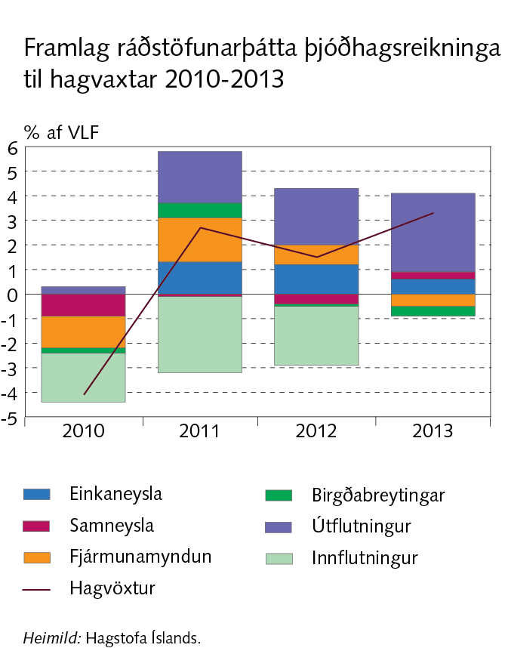
I Efnahagslegt umhverfi

Slide 15
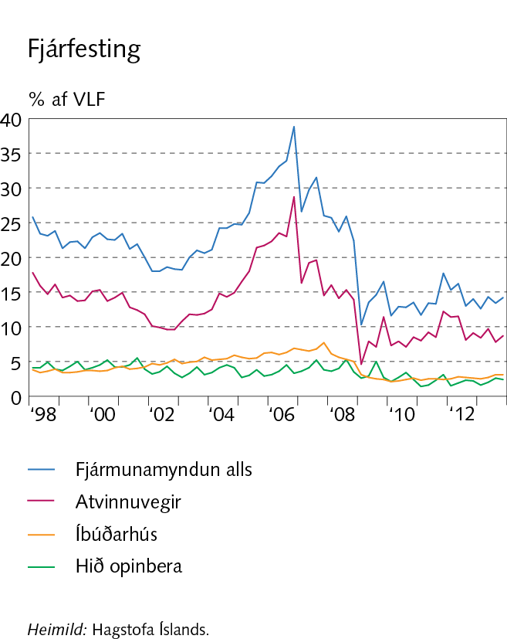
I Efnahagslegt umhverfi

Slide 16
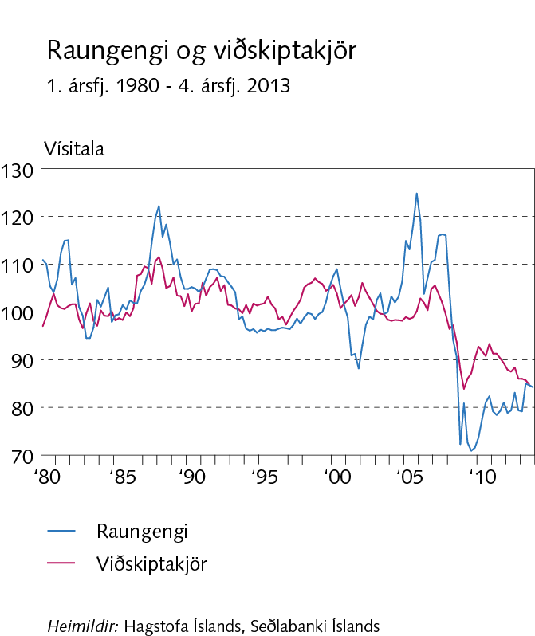
I Efnahagslegt umhverfi

Slide 17
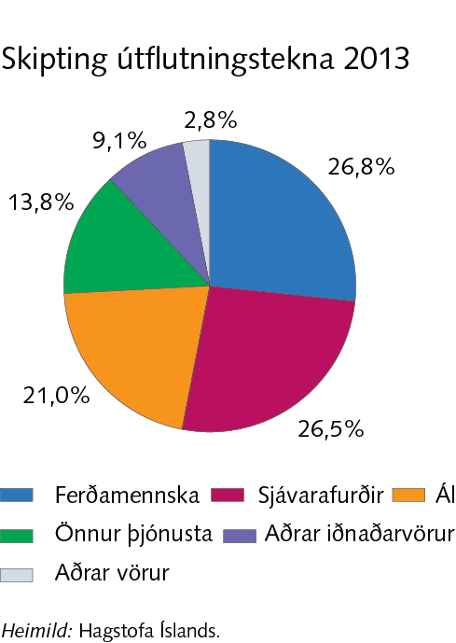
I Efnahagslegt umhverfi

Slide 18
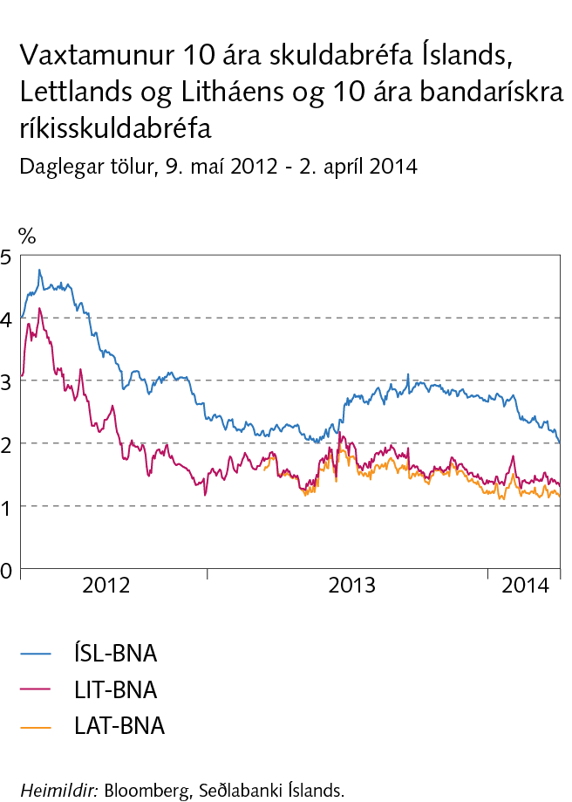
I Efnahagslegt umhverfi

Slide 19
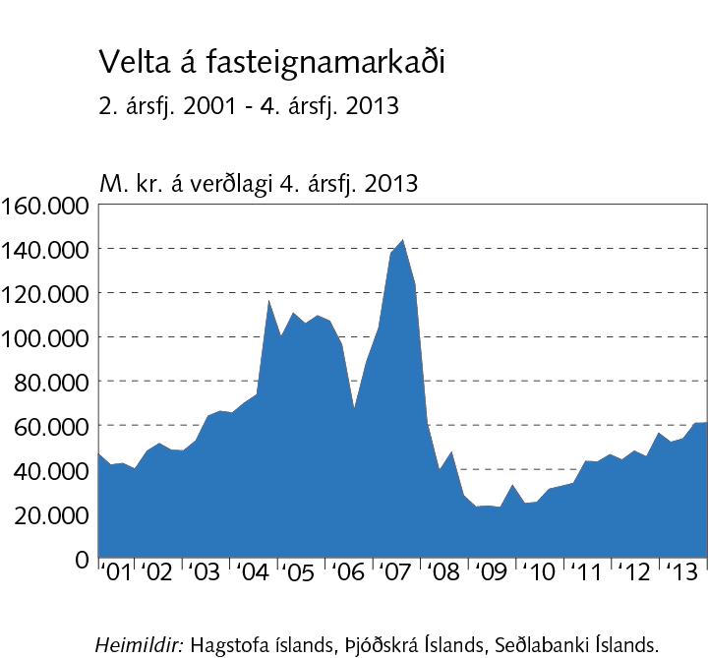
I Efnahagslegt umhverfi

Slide 20
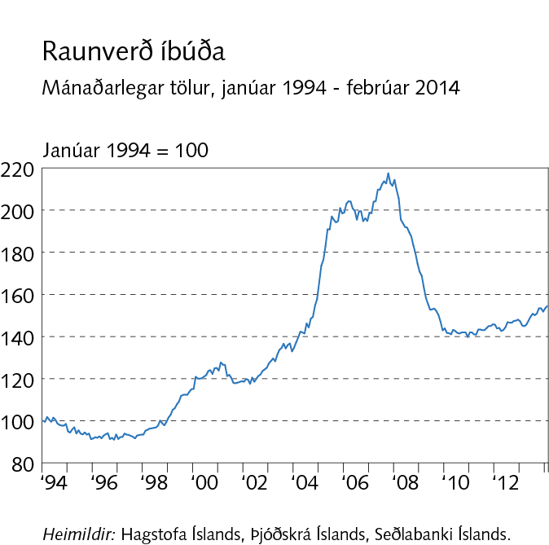
I Efnahagslegt umhverfi

Slide 21
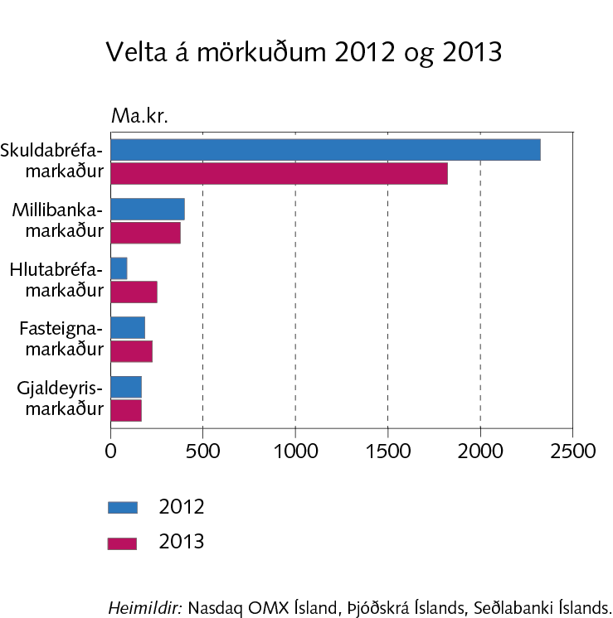
I Efnahagslegt umhverfi

Slide 22
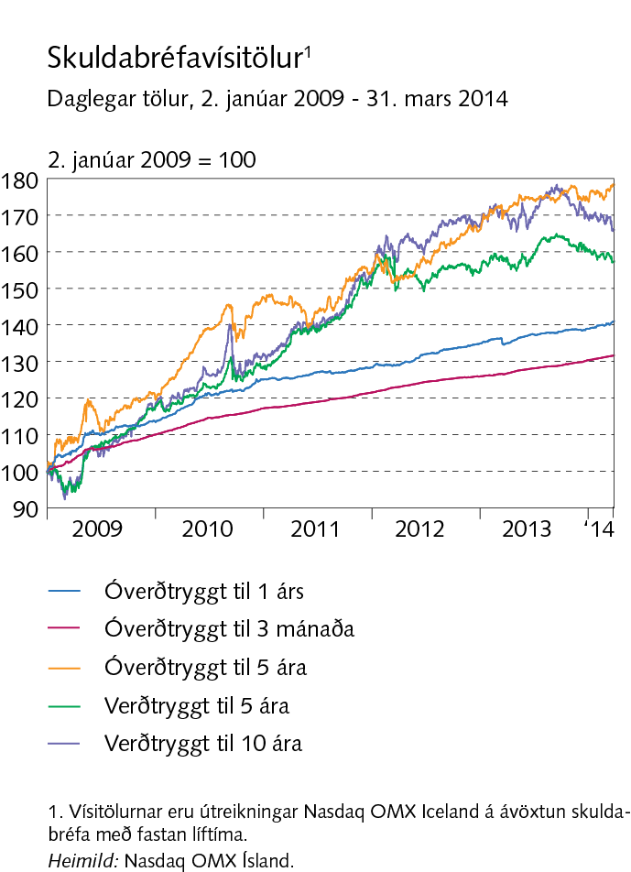
I Efnahagslegt umhverfi

Slide 23
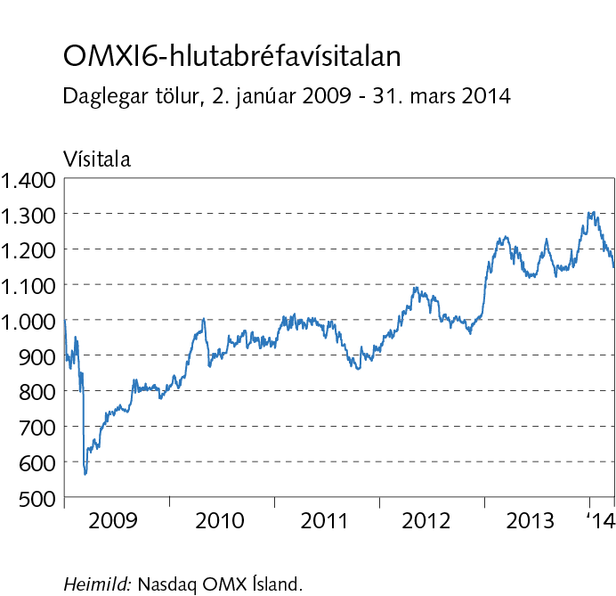
I Efnahagslegt umhverfi

Slide 24
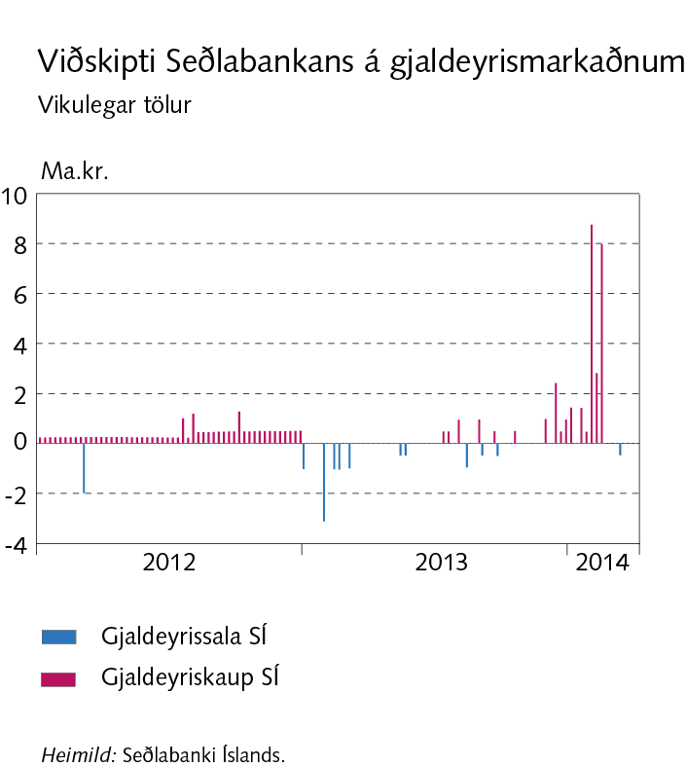
I Efnahagslegt umhverfi

Slide 25
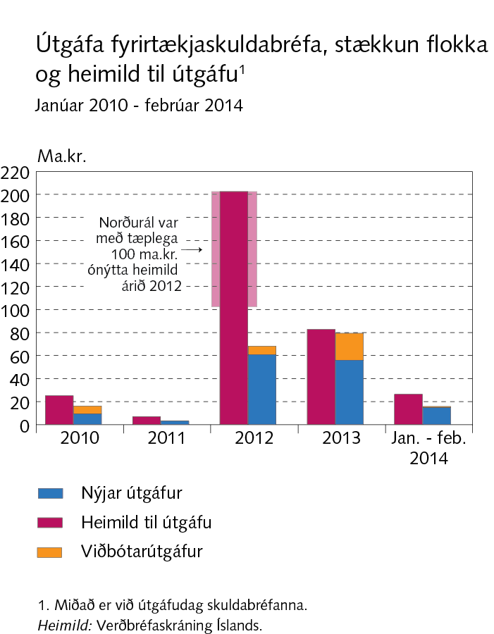
Rammagrein I-2

Slide 26
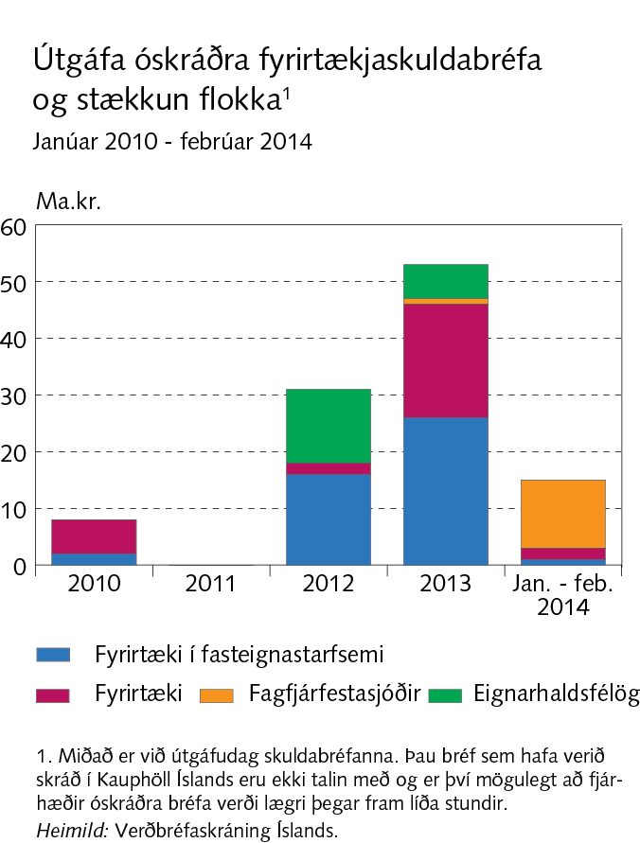
Rammagrein I-2

Slide 27
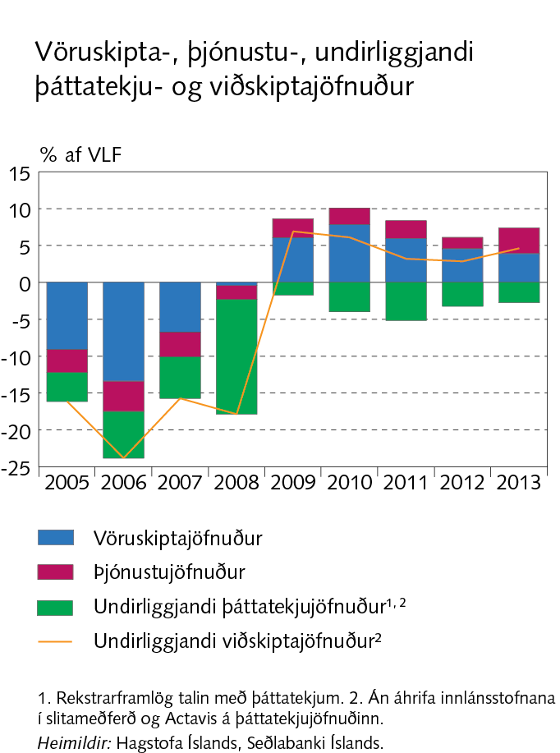
II Ytri staða þjóðarbúsins

Slide 28
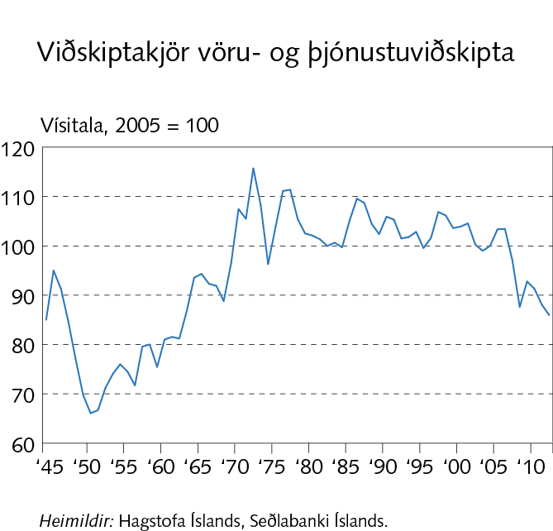
II Ytri staða þjóðarbúsins

Slide 29
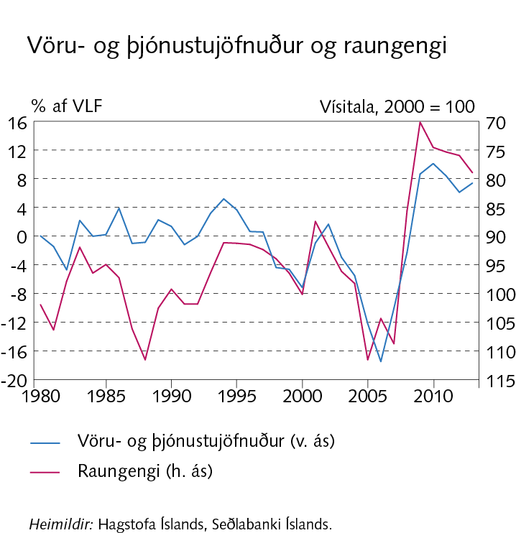
II Ytri staða þjóðarbúsins

Slide 30
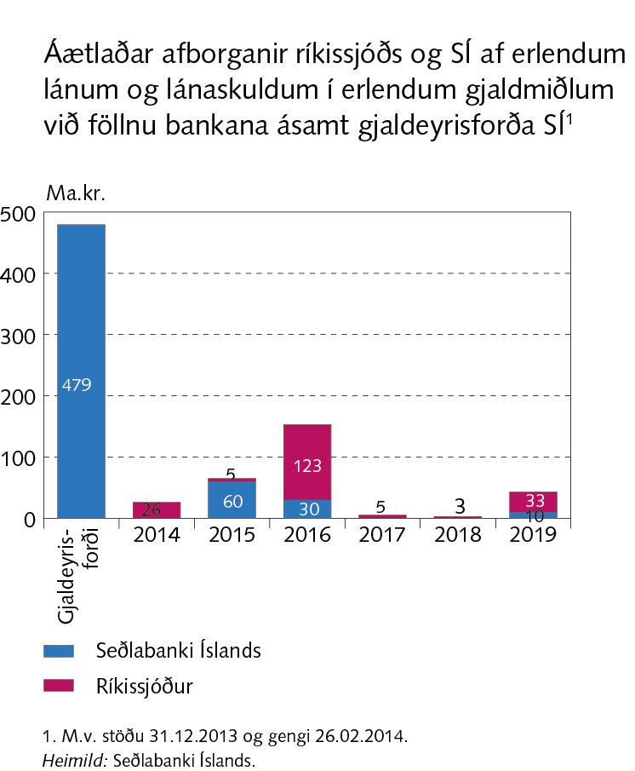
II Ytri staða þjóðarbúsins

Slide 31
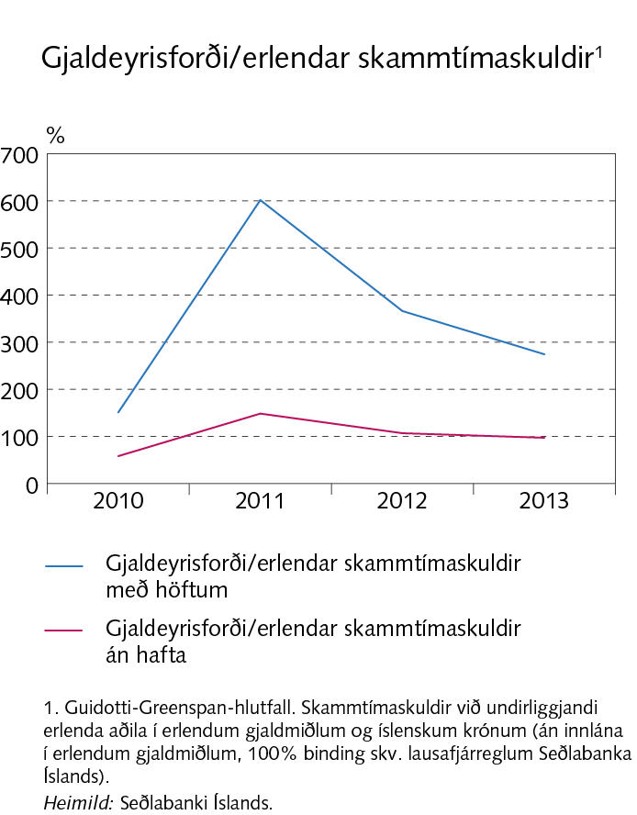
II Ytri staða þjóðarbúsins

Slide 32
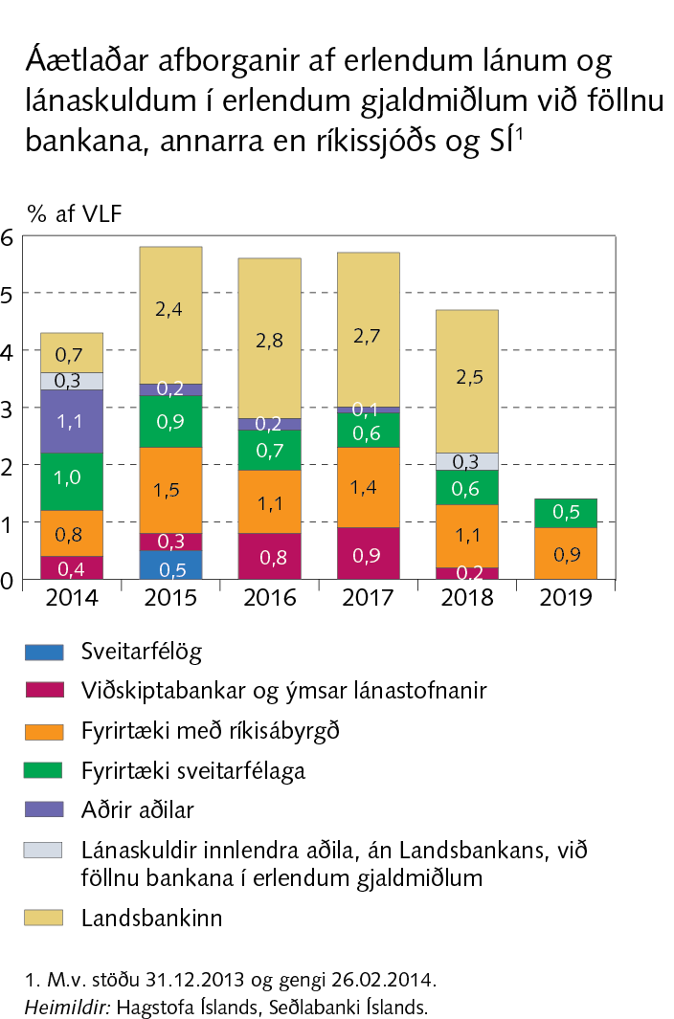
II Ytri staða þjóðarbúsins

Slide 33
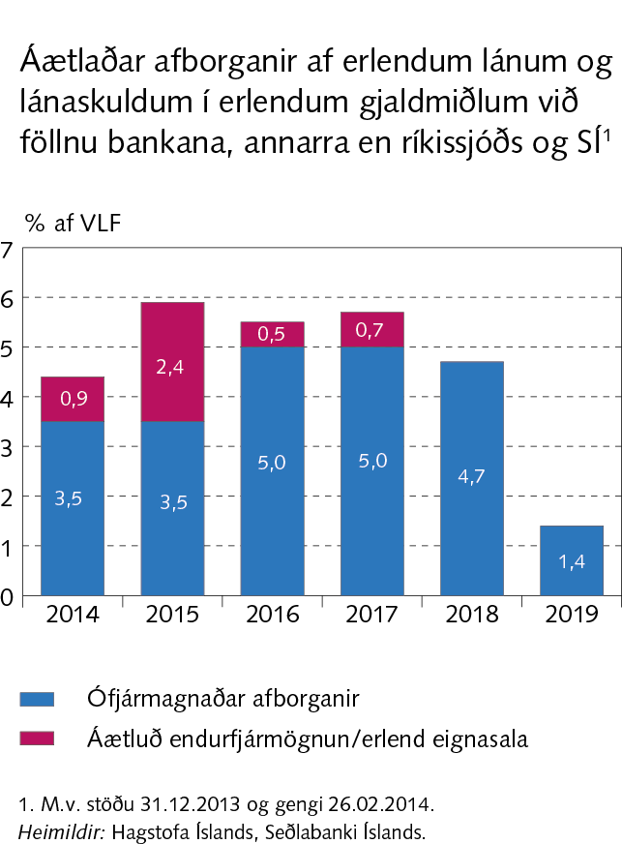
II Ytri staða þjóðarbúsins

Slide 34
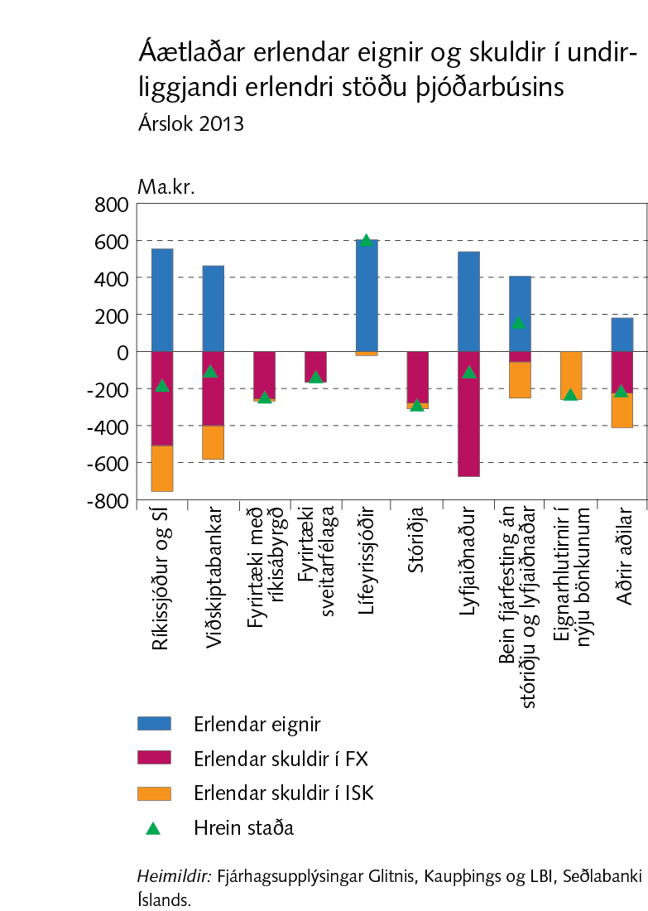
II Ytri staða þjóðarbúsins

Slide 35
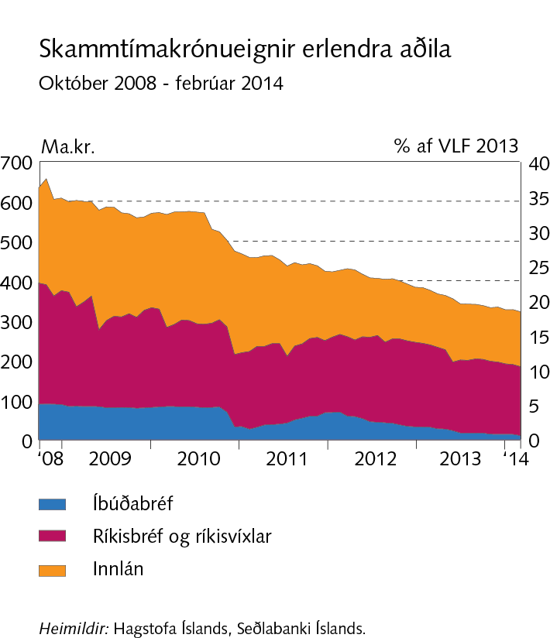
II Ytri staða þjóðarbúsins

Slide 36
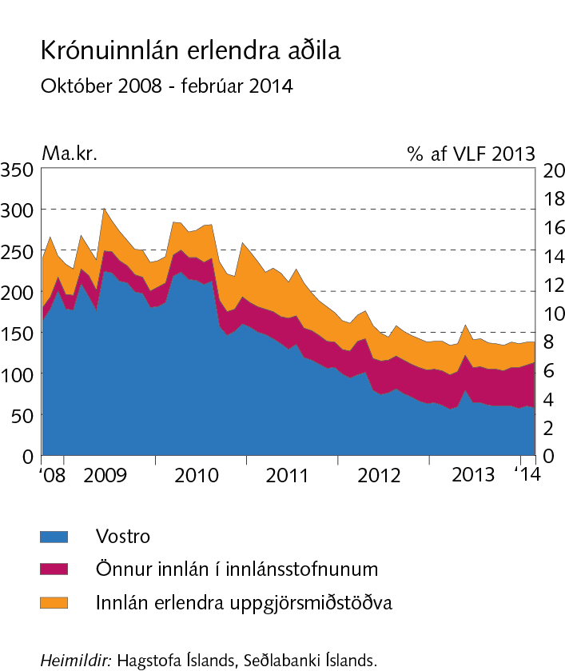
II Ytri staða þjóðarbúsins

Slide 37
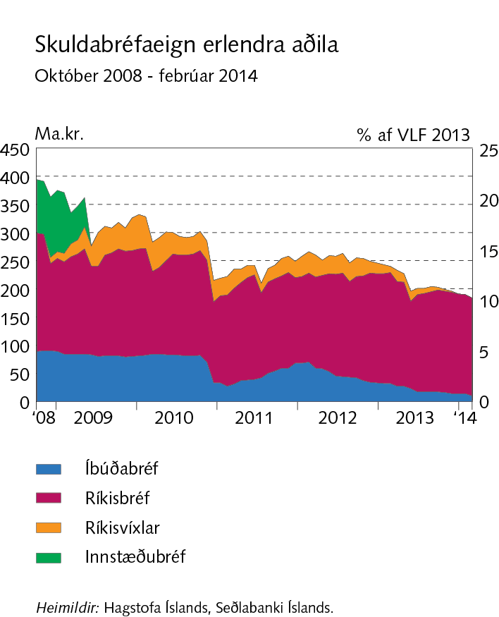
II Ytri staða þjóðarbúsins

Slide 38
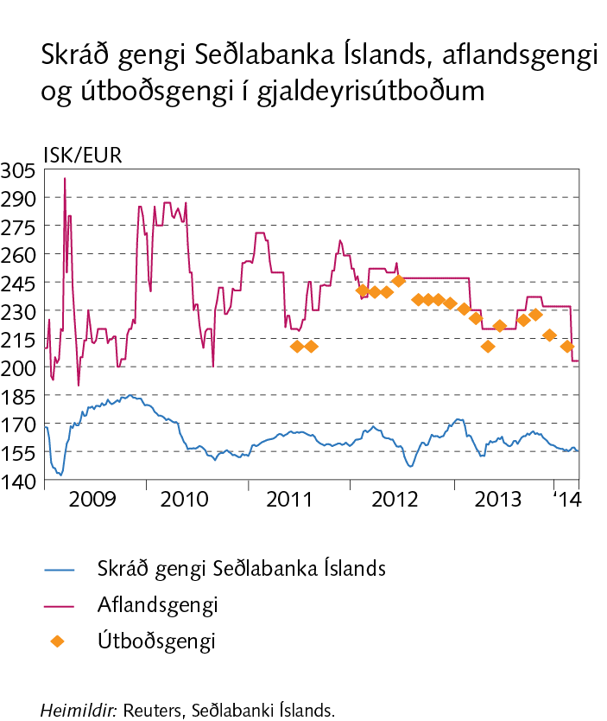
II Ytri staða þjóðarbúsins

Slide 39
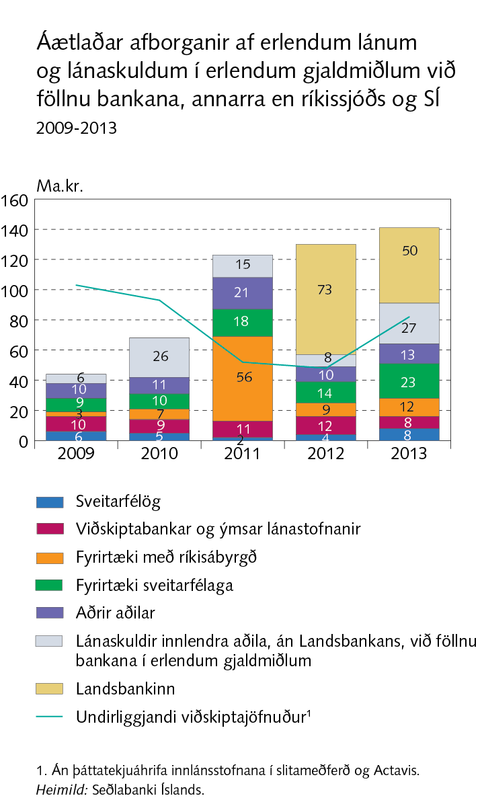
Rammagrein II-1

Slide 40
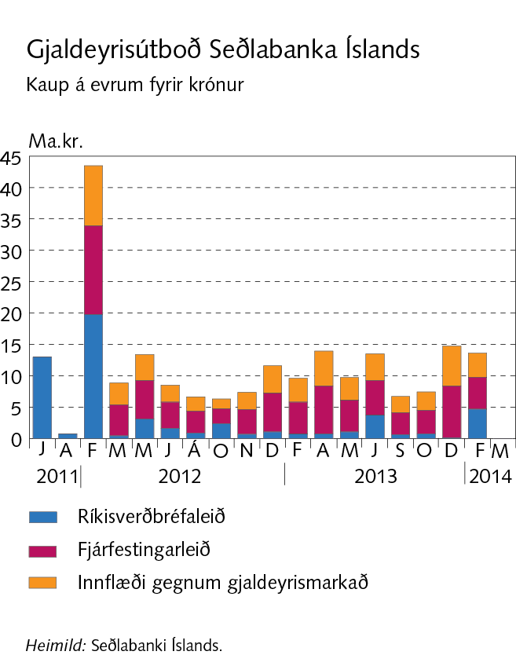
Rammagrein II-2

Slide 41
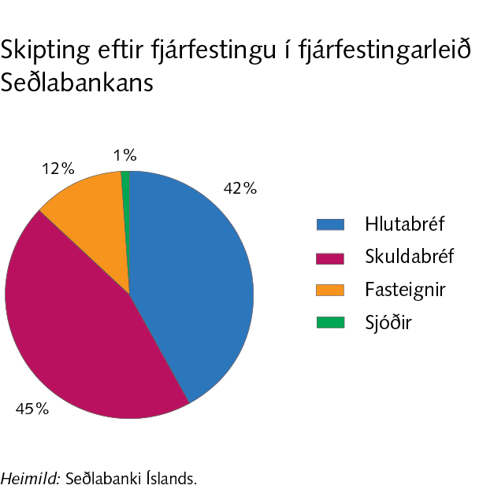
Rammagrein II-2

Slide 42
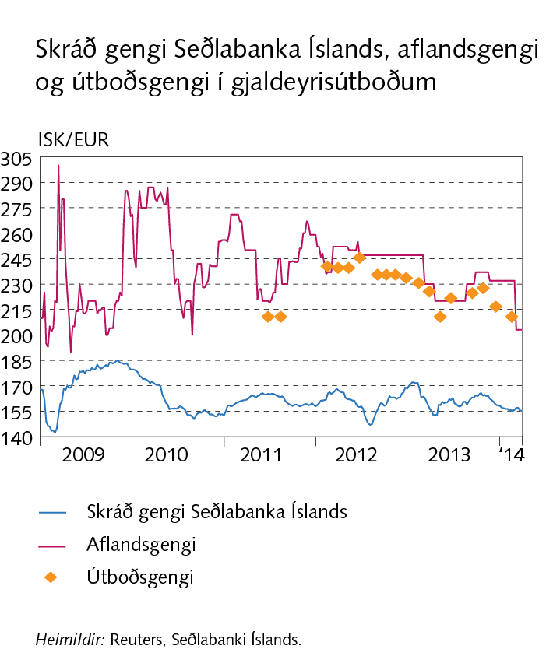
Rammagrein II-2

Slide 43
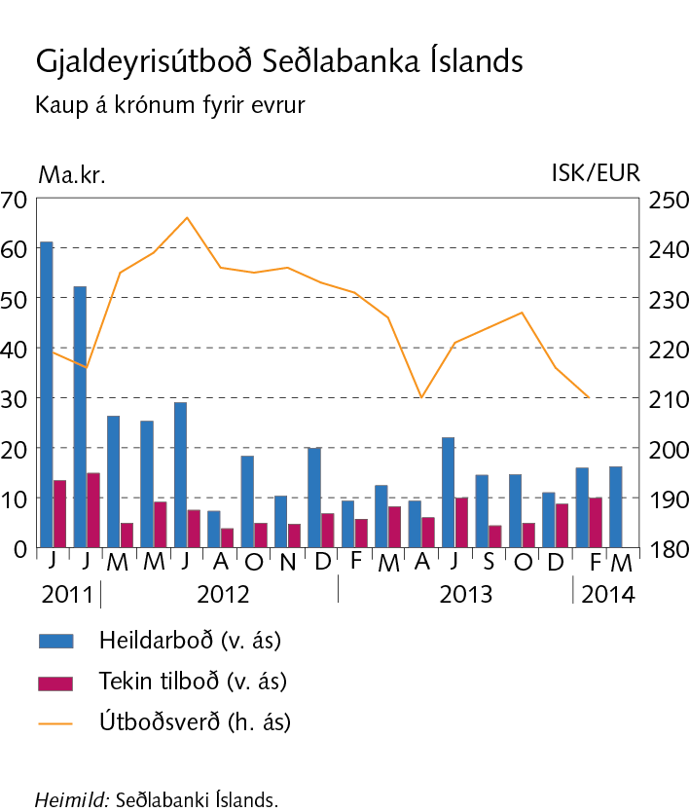
Rammagrein II-2

Slide 44
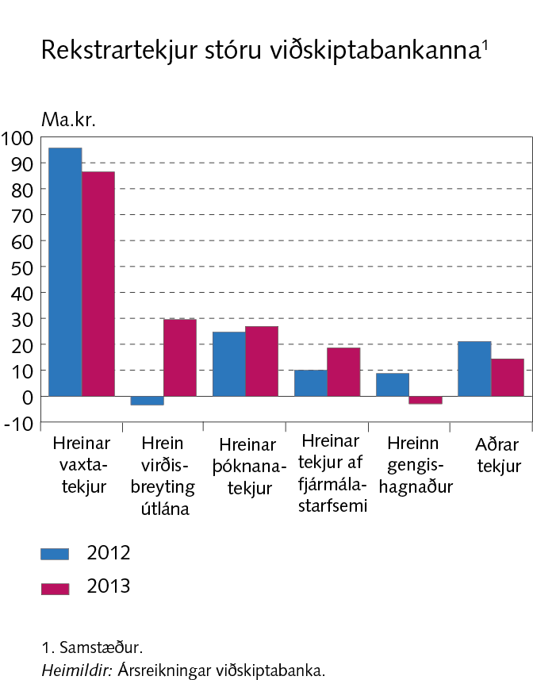
III Rekstur og eigið fé

Slide 45
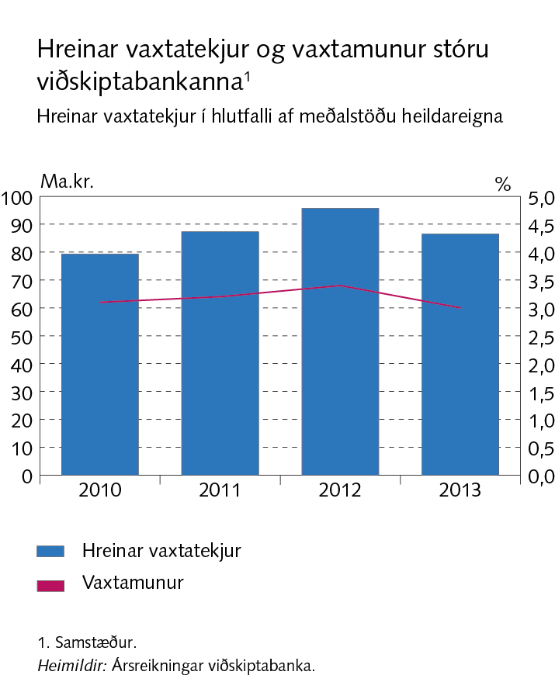
III Rekstur og eigið fé

Slide 46
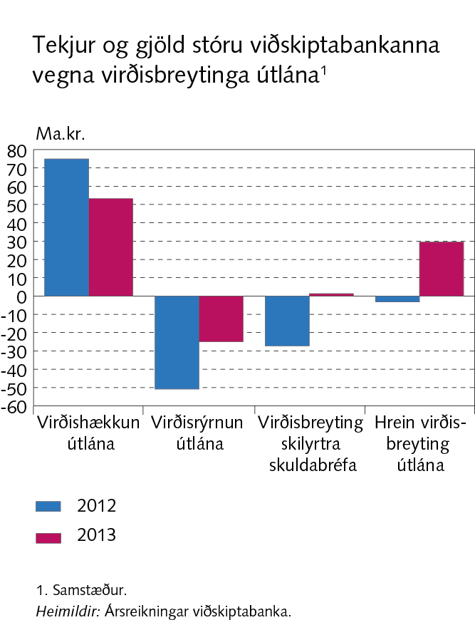
III Rekstur og eigið fé

Slide 47
III Rekstur og eigið fé

Slide 48
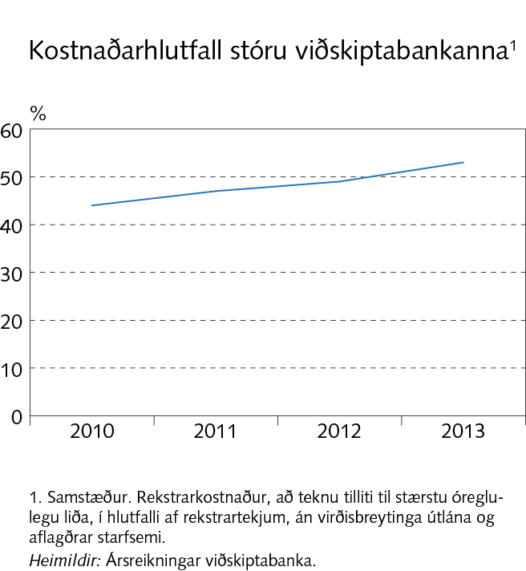
III Rekstur og eigið fé

Slide 49
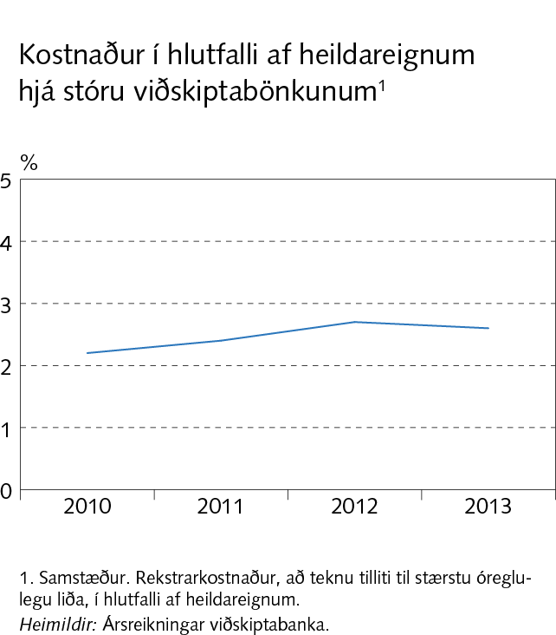
III Rekstur og eigið fé

Slide 50
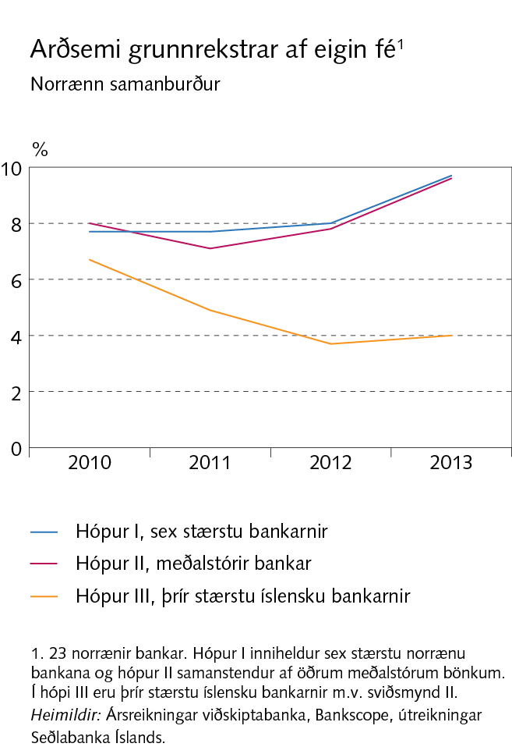
III Rekstur og eigið fé

Slide 51
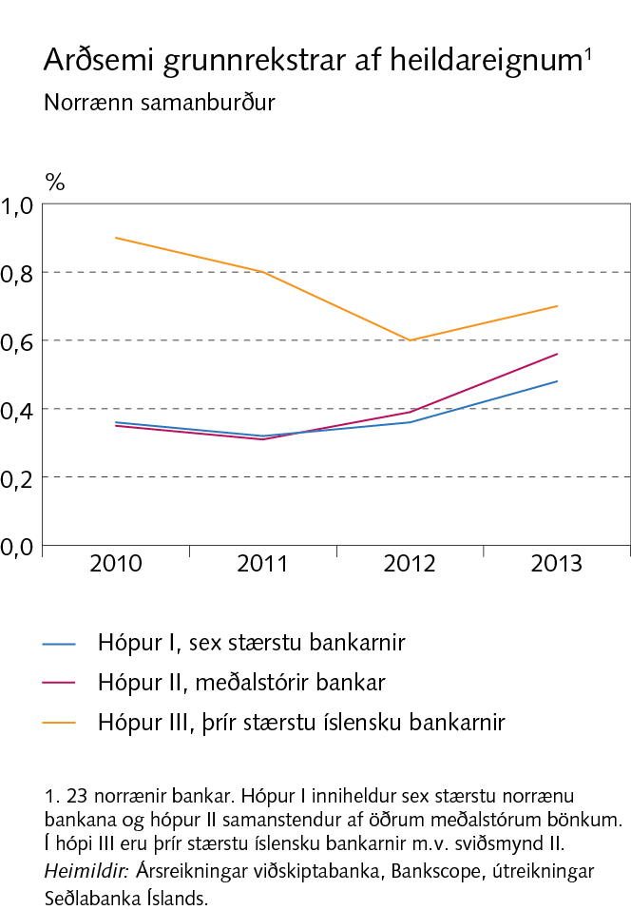
III Rekstur og eigið fé

Slide 52
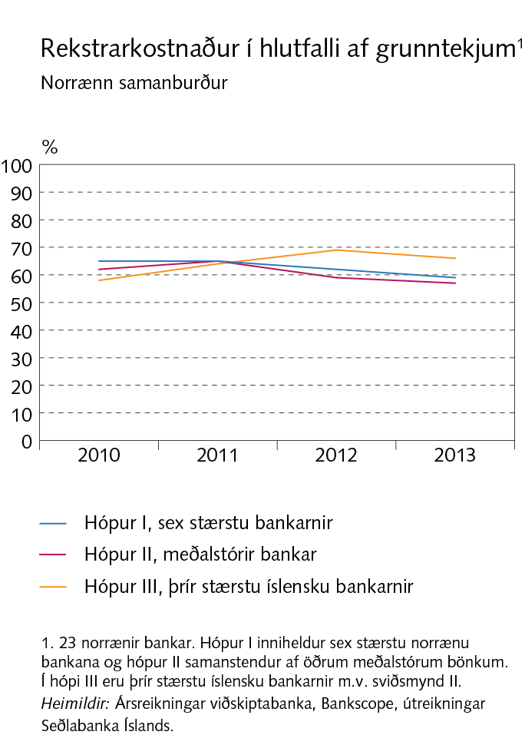
III Rekstur og eigið fé

Slide 53
III Rekstur og eigið fé

Slide 54
III Rekstur og eigið fé

Slide 55
III Rekstur og eigið fé

Slide 56
III Rekstur og eigið fé

Slide 57
Rammagrein III-2

Slide 58
Rammagrein III-2

Slide 59
IV Fjármögnun og laust fé

Slide 60
IV Fjármögnun og laust fé

Slide 61
IV Fjármögnun og laust fé

Slide 62
IV Fjármögnun og laust fé

Slide 63
IV Fjármögnun og laust fé

Slide 64
IV Fjármögnun og laust fé

Slide 65
IV Fjármögnun og laust fé

Slide 66
IV Fjármögnun og laust fé

Slide 67
IV Fjármögnun og laust fé

Slide 68
IV Fjármögnun og laust fé

Slide 69
IV Fjármögnun og laust fé

Slide 70
V Eignir innlánsstofnana og staða lántakenda

Slide 71
V Eignir innlánsstofnana og staða lántakenda

Slide 72
V Eignir innlánsstofnana og staða lántakenda

Slide 73
V Eignir innlánsstofnana og staða lántakenda

Slide 74
V Eignir innlánsstofnana og staða lántakenda

Slide 75
V Eignir innlánsstofnana og staða lántakenda

Slide 76
V Eignir innlánsstofnana og staða lántakenda

Slide 77
V Eignir innlánsstofnana og staða lántakenda

Slide 78
V Eignir innlánsstofnana og staða lántakenda

Slide 79
V Eignir innlánsstofnana og staða lántakenda

Slide 80
V Eignir innlánsstofnana og staða lántakenda

Slide 81
V Eignir innlánsstofnana og staða lántakenda

Slide 82
V Eignir innlánsstofnana og staða lántakenda

Slide 83
V Eignir innlánsstofnana og staða lántakenda

Slide 84
V Eignir innlánsstofnana og staða lántakenda

Slide 85
V Eignir innlánsstofnana og staða lántakenda

Slide 86
V Eignir innlánsstofnana og staða lántakenda

Slide 87
V Eignir innlánsstofnana og staða lántakenda

Slide 88
V Eignir innlánsstofnana og staða lántakenda

Slide 89
V Eignir innlánsstofnana og staða lántakenda

Slide 90
V Eignir innlánsstofnana og staða lántakenda

Slide 91
V Eignir innlánsstofnana og staða lántakenda

Slide 92
V Eignir innlánsstofnana og staða lántakenda

Slide 93
V Eignir innlánsstofnana og staða lántakenda

Slide 94
V Eignir innlánsstofnana og staða lántakenda

Slide 95
V Eignir innlánsstofnana og staða lántakenda

Slide 96
V Eignir innlánsstofnana og staða lántakenda

Slide 97
V Eignir innlánsstofnana og staða lántakenda

Slide 98
V Eignir innlánsstofnana og staða lántakenda

Slide 99
V Eignir innlánsstofnana og staða lántakenda

Slide 100
V Eignir innlánsstofnana og staða lántakenda

Slide 101
V Eignir innlánsstofnana og staða lántakenda

Slide 102
V Eignir innlánsstofnana og staða lántakenda

Slide 103
V Eignir innlánsstofnana og staða lántakenda

Slide 104
V Eignir innlánsstofnana og staða lántakenda

Slide 105
V Eignir innlánsstofnana og staða lántakenda

Slide 106
V Eignir innlánsstofnana og staða lántakenda

Slide 107
Rammagrein V-1

Slide 108
Rammagrein V-1

Slide 109
Rammagrein V-1

Slide 110
Rammagrein V-1

Slide 111
Rammagrein V-1

Slide 112
VI Aðilar á fjármálamarkaði

Slide 113
VI Aðilar á fjármálamarkaði

Slide 114
VI Aðilar á fjármálamarkaði

Slide 115
VI Aðilar á fjármálamarkaði

Slide 116
VI Aðilar á fjármálamarkaði

Slide 117
VI Aðilar á fjármálamarkaði

Slide 118
VI Aðilar á fjármálamarkaði

Slide 119
VI Aðilar á fjármálamarkaði

Slide 120
VI Aðilar á fjármálamarkaði

Slide 121
VI Aðilar á fjármálamarkaði

Slide 122
VI Aðilar á fjármálamarkaði

Slide 123
VI Aðilar á fjármálamarkaði

Slide 124
VII Uppgjör fallinna fjármálafyrirtækja

Slide 125
VII Uppgjör fallinna fjármálafyrirtækja

Slide 126
VII Uppgjör fallinna fjármálafyrirtækja

Slide 127
VII Uppgjör fallinna fjármálafyrirtækja

Slide 128
VII Uppgjör fallinna fjármálafyrirtækja

Slide 129
VII Uppgjör fallinna fjármálafyrirtækja

Slide 130
VII Uppgjör fallinna fjármálafyrirtækja

Slide 131
Viðauki I

Slide 132
Viðauki I

Slide 133
Viðauki I

Slide 134
Viðauki I

Slide 135
Viðauki I

Slide 136
Viðauki I

Slide 137
Viðauki I

Slide 138
Viðauki I

Slide 139
Viðauki I

Slide 140
Viðauki I

Slide 141
Viðauki I

Slide 142
Viðauki I

Slide 143
Viðauki I

Slide 144
Viðauki I

Slide 145
Viðauki I

Slide 146
Viðauki I

Slide 147
Viðauki I

Slide 148
Viðauki I

Slide 149
Viðauki I

Slide 150
Viðauki I

Slide 151
Viðauki I

Slide 152
Viðauki I

Slide 153
Viðauki I

Slide 154
Viðauki I

Slide 155
Viðauki I

Slide 156
Viðauki I

Slide 157
Viðauki I

Slide 158
Viðauki II

Slide 159
Viðauki II

Slide 160
Viðauki II

Slide 161
Viðauki II

Slide 162
Viðauki IV

Slide 163
Viðauki IV

Slide 164
Viðauki IV

Slide 165
Viðauki IV

Slide 166
Viðauki IV

Slide 167
Viðauki IV

